Slide 1
화면 설계서!!!!
프로젝트5
이조오오오오온
2조오오오오오으아아으아으아으아ㅡ아으ㅏ으아

Slide 2
[화면 설계] 사용자 - 웹 – 회원가입 – 회원가입 폼
1
회원가입
화면코드
hj_user_w_signUp
아이디
2
비밀번호
#
1 | 회원가입에 필요한 정보를 입력받는 폼, 아이디, 비밀번호, 이메일, 닉네임을 입력받고, 셀렉트 메뉴를 통해 관심카테고리를 선택한다.
2 | 아이디를 입력하기 위해서 해당 창을 클릭할 시, 중복된 아이디를 확인하기 위한 팝업창이 생성되며, 해당 팝업창에서 중복확인 및 아이디 사용 버튼을 통해 해당 폼을 채울 수 있다.
3 | 비밀번호는 서로 같은 값을 입력하도록 검증 과정을 둔다. 이메일의 경우도 정규표현식을 사용하여 abcd@abcd.abc 형태의 이메일을 입력받도록 한다.
4 | 이미지를 업로드하는 경우 내가 업로드한 이미지를 미리볼 수 있다.
비밀번호확인
3
이메일
3
이름
닉네임
주소
이미지
4
관심1
관심2
관심3
회원가입

Slide 3
[화면 설계] 사용자 – 웹 – 회원가입 – 완료페이지
화면코드
hj_user_w_signUpDone
회원가입이 완료되었습니다.
#
8 | 회원가입 완료 페이지, 로그인 버튼을 눌러서 로그인 페이지로 이동
8
로그인

Slide 4
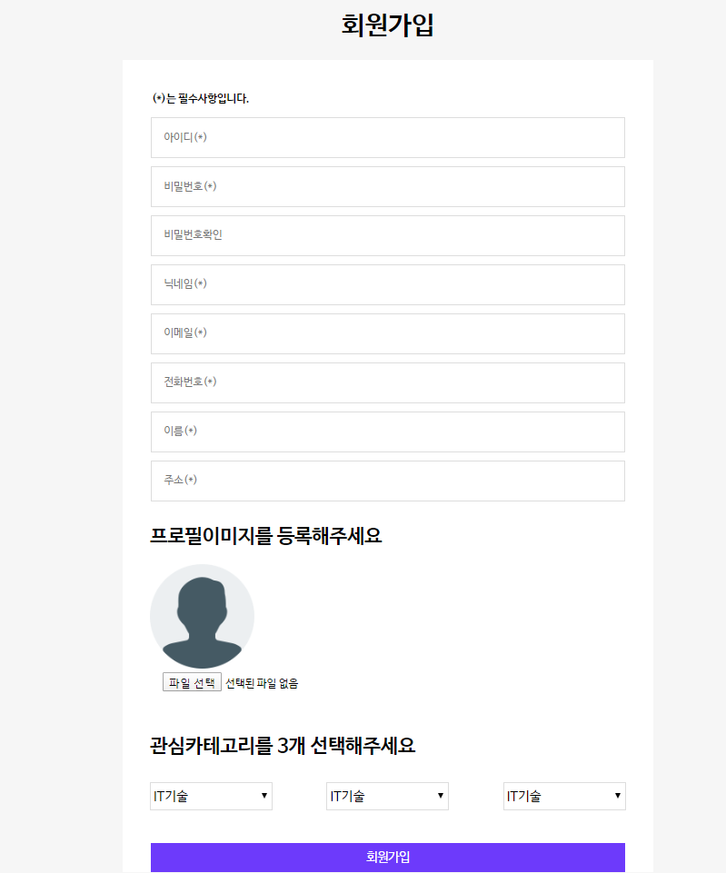
[화면 구현] 사용자 - 웹 – 회원가입 – 회원가입 폼(수정)
아이디, 비밀번호, 이메일, 이름, 주소, 프로필이미지, 관심카테고리를 받을 수 있도록 input을 이용해 form 작성
필수사항 *표시
이메일, 전화번호 등 정규표현식을 사용하여 무결성 검증

Slide 5
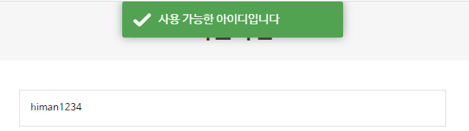
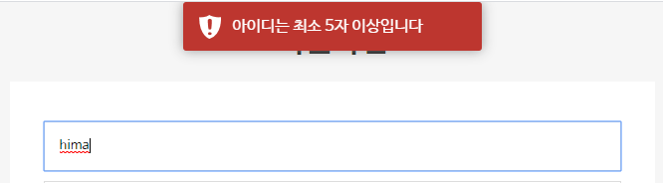
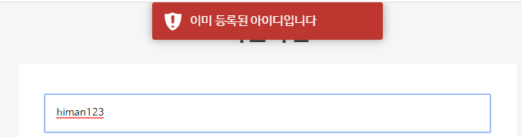
[화면 구현] 사용자 - 웹 – 회원가입 – AJAX이용한 아이디 중복체크
아이디 중복확인을 위한 기존의 팝업창을 없애고 AJAX를 이용한 아이디 중복체크

Slide 6
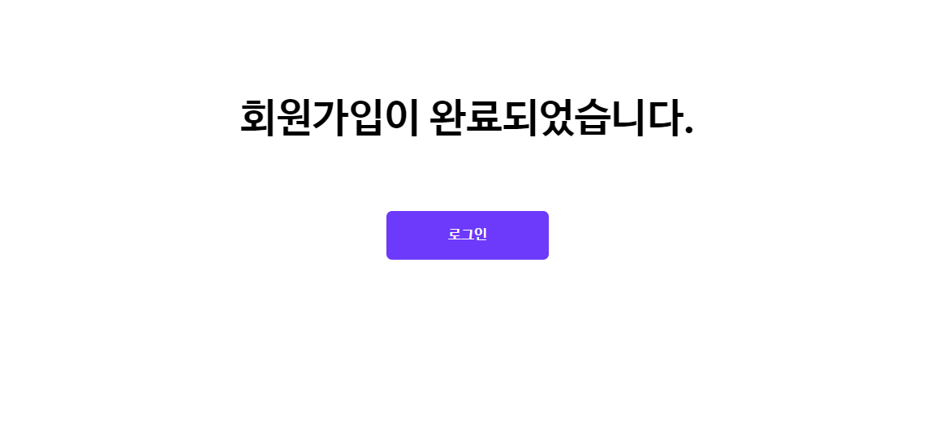
[화면 구현] 사용자 - 웹 – 회원가입 – 완료페이지
회원등록이 정상 완료되면 이동하는 페이지

Slide 7
[화면 설계] 사용자 – 앱 – 회원가입 – 회원가입 폼
1
회원가입
화면코드
hj_user_m_signUp
2
아이디
비밀번호
3
#
1 | 회원가입에 필요한 정보를 입력받는 폼, 아이디, 비밀번호, 이메일, 닉네임을 입력받고, 셀렉트 메뉴를 통해 관심카테고리를 선택한다.
2 | 아이디중복 확인은 해당화면에서 처리한다.
3 | 정규표현식을 이용하여 특수문자, 영문, 숫자를 최소 1개씩 입력받아 최소 10자의 비밀번호를 입력 받는다. 이메일의 경우도 정규표현식을 사용하여 abcd@abcd.abc 형태의 이메일을 입력받도록 한다.
비밀번호확인
3
이메일
닉네임
관심1
관심2
관심3
회원가입

Slide 8
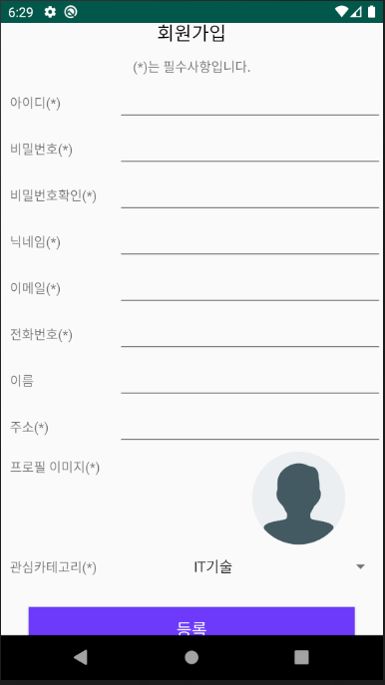
[화면 구현] 사용자 – 앱 – 회원가입 – 회원가입 폼
Linear Layout과 spinner를 활용하여 회원가입 폼 제작

Slide 9
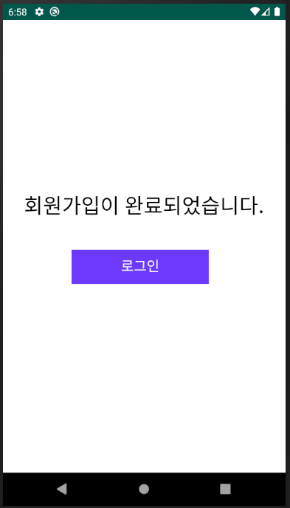
[화면 구현] 사용자 – 앱 – 회원가입 – 완료페이지
Linear Layout을 통한 회원가입 완료페이지 제작

Slide 10
[화면 설계] 사용자 – 웹 – 세미나등록 – 등록 폼
1
공간선택
zone1
zone2
zone3
zone4
화면코드
hj_user_w_semiReg
세미나명
부제
2
시간선택
9
10
11
12
13
14
15
16
17
18
19
20
21
#
1 | 세미나를 등록하기 위한 정보를 입력하는 페이지로 먼저 공간을 선택하여 공간에 대한 시간정보를 불러온다.
2 | 시간은 최소 2시간으로 1시간 단위로 선택한다. 가능시간범위(09~22시)
3 | 등록하기 버튼을 눌러서 등록 확인 페이지로 이동하고, 해당 페이지에서 예약 완료를 위한 계좌 번호를 발급받는다.
날짜선택
카테고리선택
IT기술
스포츠
건강
음식
음악
가족
언어문화
영상제작
기타
세미나 소개
최대 인원수
참가비 설정
3
등록하기

Slide 11
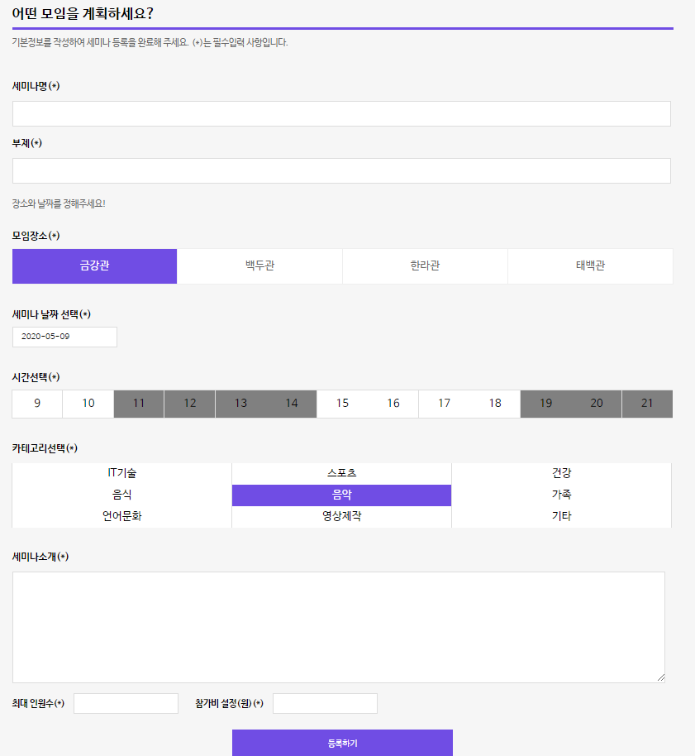
[화면 구현] 사용자 – 웹 – 세미나등록 – 등록 폼
세미나 등록 폼
세미나 명, 부제, 장소, 날짜, 시간, 카테고리를 선택 가능
세미나소개, 최대 인원수, 참가비를 설정하여 등록 가능

Slide 12
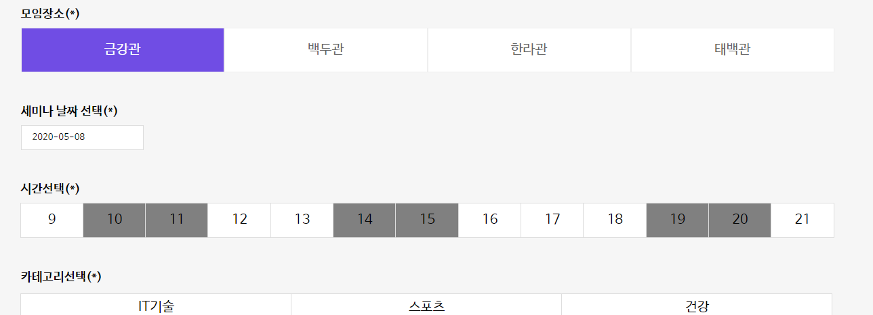
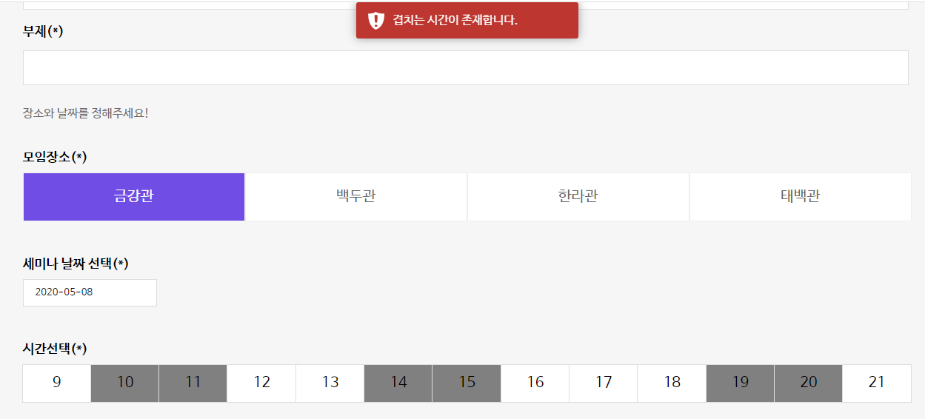
[화면 구현] 사용자 – 웹 – 세미나등록 – 등록 폼
페이지를 이동하지 않고 장소와 날짜를 선택 시 AJAX를 통해서 예약된 시간정보를 호출.
호출된 정보를 이용하여 선택 불가능한 시간 표시.
선택한 시간이 이미 예약된 시간과 겹치는 경우 알림창 호출

Slide 13
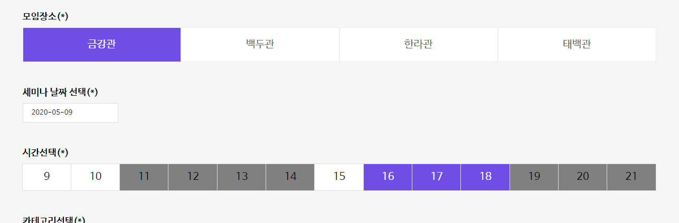
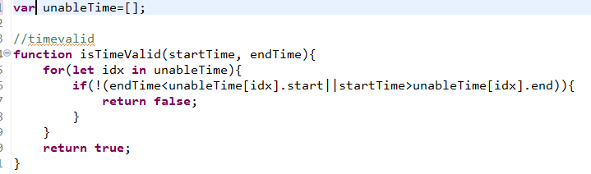
[화면 구현] 사용자 – 웹 – 세미나등록 – 등록 폼
기능 - 최소 2시간 이상, 중복되지 않은 시간을 선택한 경우 선택 가능.
문제점 – 등록 폼을 작성하는 시기에는 해당 시간이 비어있었지만, 등록 버튼을 누를 때 해당 시간이 다른 사람에 의해 예약이 되어 버린 경우 해당 시간대가 중복 예약되는 경우 발생.
문제 해결 방안 – 서버 단에서 등록 바로 이전에 예약하는 시간이 적합한지 추가적 검증이 필요

Slide 14
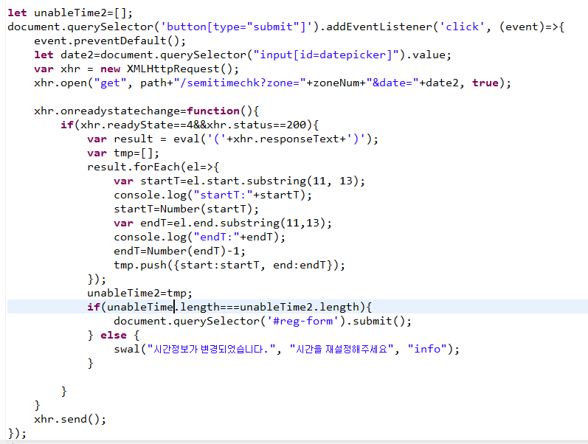
[화면 구현] 사용자 – 웹 – 세미나등록 – 등록 폼(중복 등록 제어)
기존 submit 버튼의 이벤트 전파를 event.preventDefault()메소드를 통해 막고,
등록 직전에 예약된 시간정보를 한번 더 받아온다.(*변수 unableTime에 기존 예약된 시간들이 저장되어 있다.)
이전 정보의 예약 개수 (unableTime.length)와 새로 받아온 예약 개수 (unableTime2.length)가 다르다면, 중간에 새로운 예약이 생겼다는 뜻이므로, 조건문을 통해 해당 배열들의 길이가 같으면 submit()을 실행, 그렇지 않으면 시간정보가 변경되었음을 알림을 통해 알린다.

Slide 15
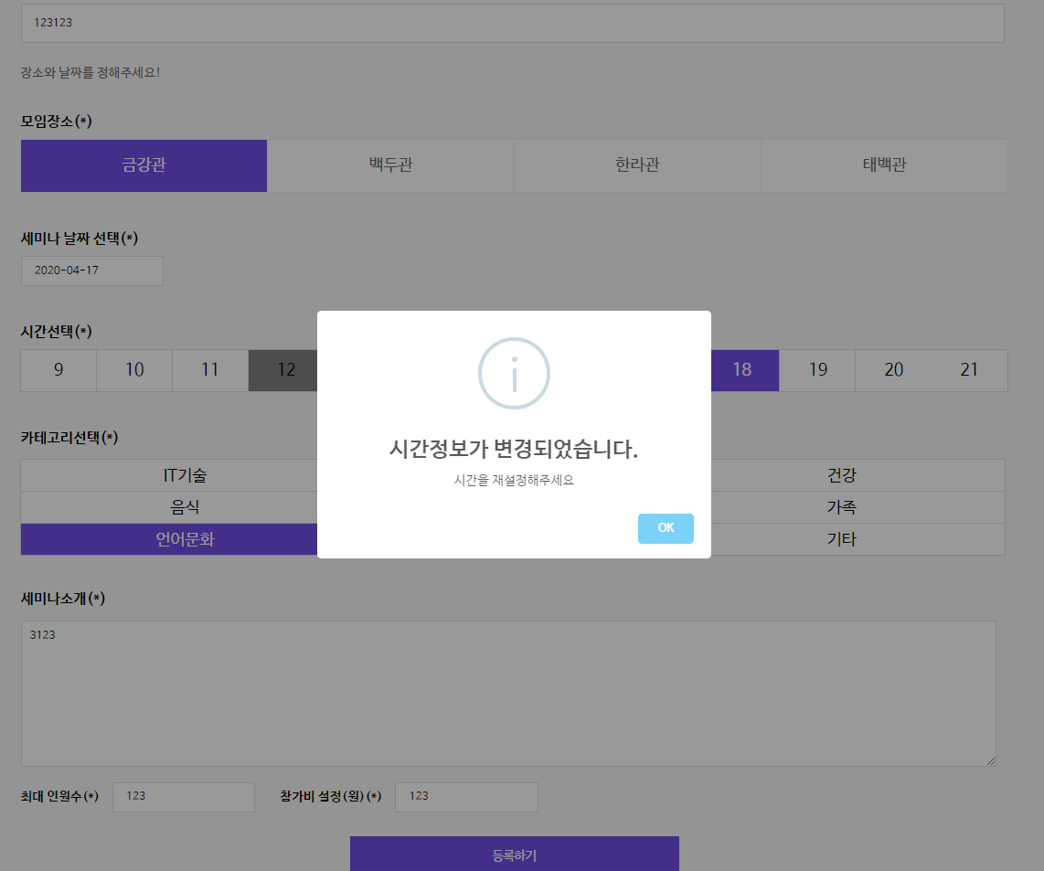
[화면 구현] 사용자 – 웹 – 세미나등록 – 등록 폼(중복 등록 제어)
기존 submit 버튼의 이벤트 전파를 event.preventDefault()메소드를 통해 막고,
등록 직전에 예약된 시간정보를 한번 더 받아온다.(*변수 unableTime에 기존 예약된 시간들이 저장되어 있다.)
이전 정보의 예약 개수 (unableTime.length)와 새로 받아온 예약 개수 (unableTime2.length)가 다르다면, 중간에 새로운 예약이 생겼다는 뜻이므로, 조건문을 통해 해당 배열들의 길이가 같으면 submit()을 실행, 그렇지 않으면 시간정보가 변경되었음을 알림을 통해 알린다.

Slide 16
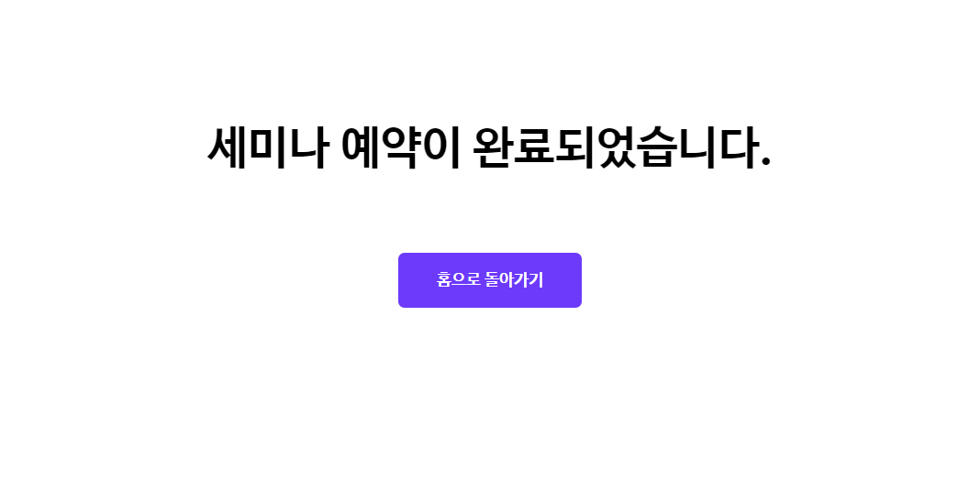
[화면 구현] 사용자 – 웹 – 세미나등록 – 등록 완료
세미나가 정상적으로 등록되었을 경우 이동하는 페이지.

Slide 17
[화면 설계] 사용자 – 웹 – 마이페이지 – 메인 화면
화면코드
hj_user_w_myPage
프로필이미지
아이디
프로필 관리
#
1 | 프로필 관리를 위한 메뉴로 클릭 시 팝업창 생성
 | 세미나 예약 리스트를 확인할 수 있는 페이지로 이동하며, 호스트를 위한 장소선택, 시간, 세미나 이름을 확인할 수 있다.
 | 밋업 예약 리스트를 확인할 수 있는 페이지로 이동하며, 밋업에 대한 장소, 시간, 이름 등을 확인할 수있다.
 | 문의 사항 리스트를 확인할 수 있는 페이지로 이동하며, 문의 사항은 서비스에 대한 QnA, 장소에 대한 QnA, 세미나에 관한 QnA, 밋업에 관한 QnA로 이루어져 있다.
 | 이용후기를 관리하는 페이지로 이동하며, 이용후기는 세미나존, 세미나, 밋업에 관한 후기로 총 3가지 종류가 존재하낟.
1
세미나 예약 리스트
밋업 예약
리스트
문의 사항
관리
이용후기 관리

Slide 18
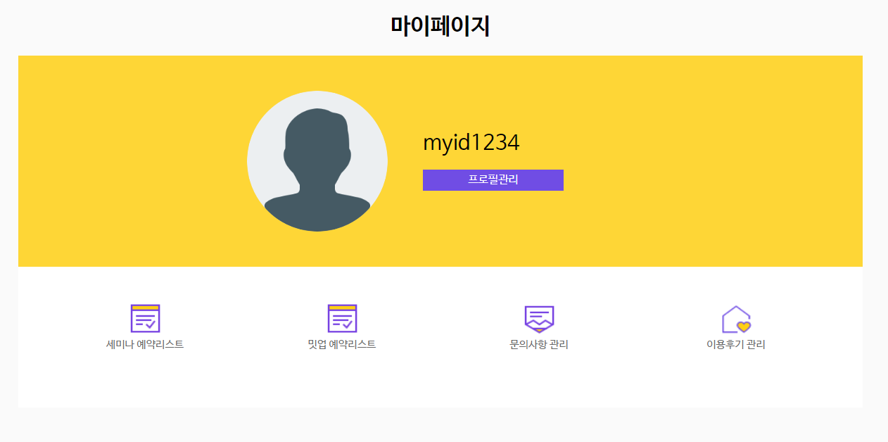
[화면 구현] 사용자 – 웹 – 마이페이지 – 메인 화면
프로필관리, 세미나 예약확인, 문의사항 관리, 이용후기 관리 메뉴로 이동할 수 있는 마이페이지 초기화면

Slide 19
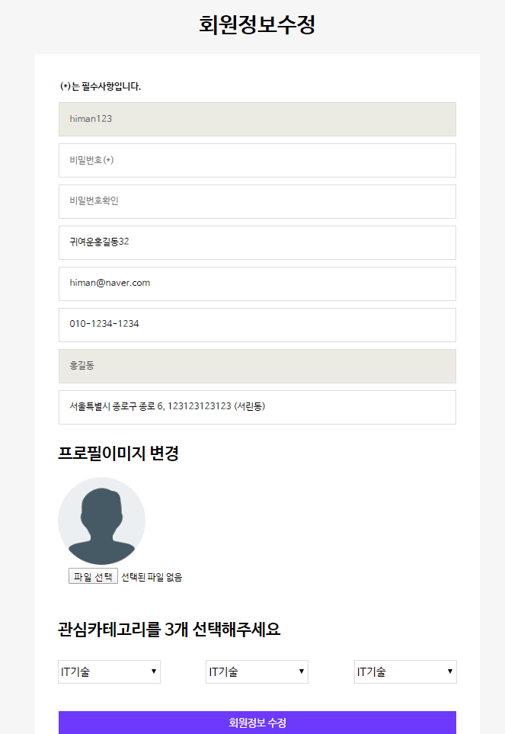
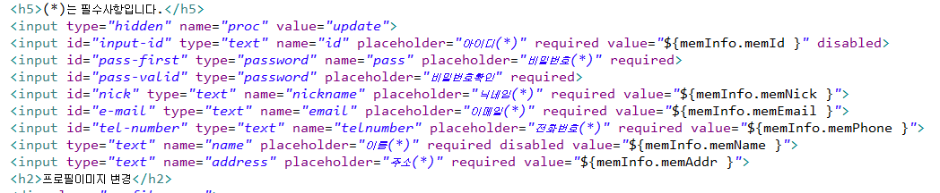
[화면 구현] 사용자 - 웹 – 마이페이지 – 프로필수정
회원정보 수정페이지는 한번 로딩 이후 추가로 db를 조회할 필요가 없으므로 el태그를 사용하여 내용을 불러옴.
회원 수정이 완료되면, 마이페이지로 이동.

Slide 20
[화면 설계] 사용자 – 웹 – 마이페이지 – 세미나 예약 리스트
세미나 예약 리스트
화면코드
hj_user_w_myPage_semi
주최
주최
참여
세미나명 장소 날짜 시간 신청자 수 결제상태
# | 기능명
2 | 세미나 예약 리스트를 확인할 수 있음, 카테고리를 설정하여 주최하는 세미나인지, 참여하는 세미나인지 볼 수 있음.
 | 해당하는 세미나의 리스트가 불러와지고 클릭 시 모달창을 통해 정보 확인 가능.
2

Slide 21
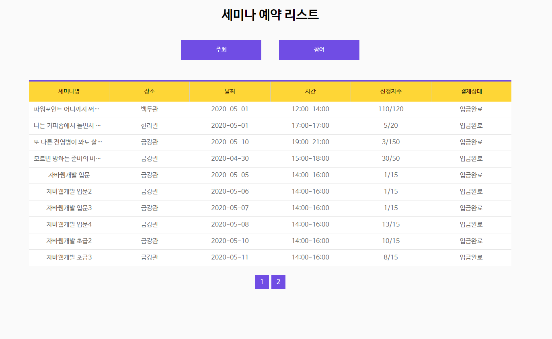
[화면 구현] 사용자 – 웹 – 마이페이지 – 세미나 예약 리스트(수정)
DOM이 모두 로딩 된 후, AJAX를 통해 받은 데이터를 이용해서 list 로드
페이징 추가

Slide 22
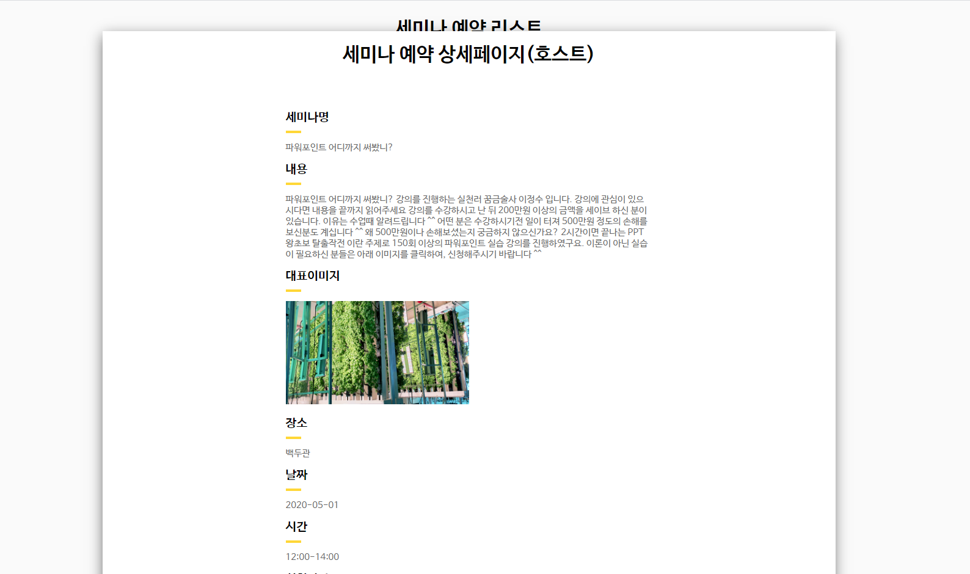
[화면 구현] 사용자 – 웹 – 마이페이지 – 세미나 예약 리스트(상세)
리스트 클릭 시, 모달창이 팝업 되며 해당 내용 로딩

Slide 23
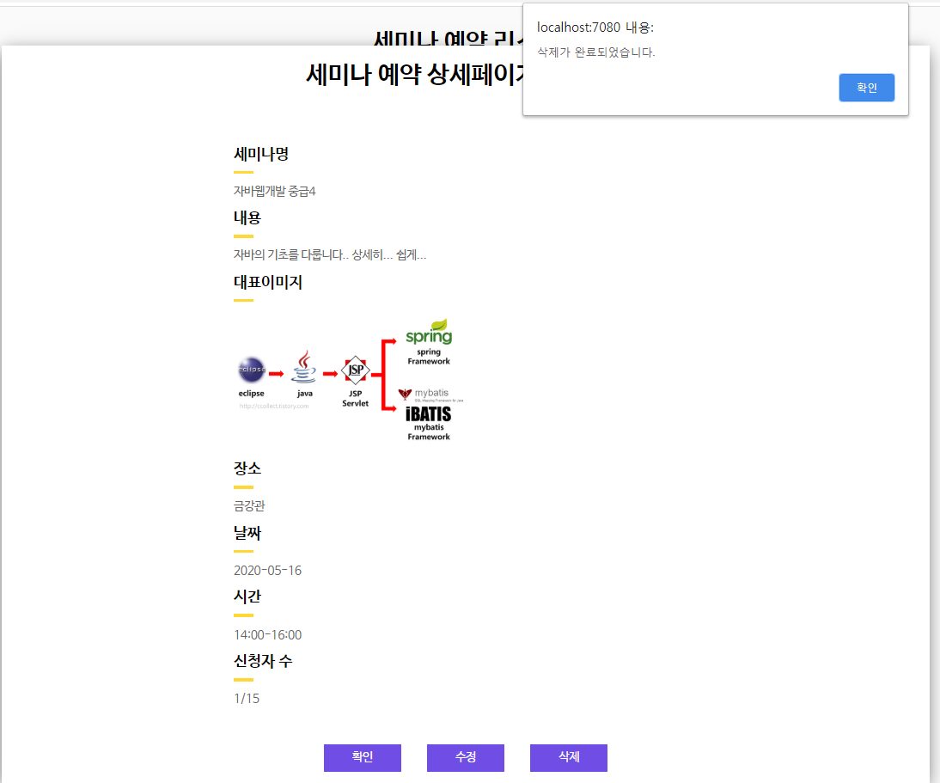
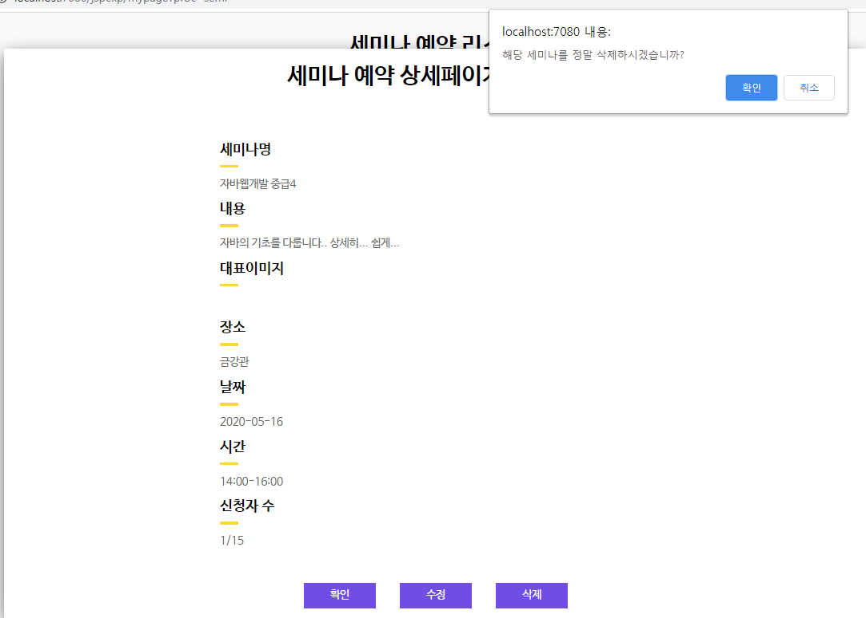
[화면 구현] 사용자 – 웹 – 마이페이지 – 세미나 예약 리스트(삭제)

Slide 24
[화면 설계] 사용자 – 웹 – 마이페이지 – 문의사항 관리(한 것)
문의사항 관리
세미나존
문의 한 것
화면코드
hj_user_w_myPage_qna
QnA
세미나존
세미나
밋업
문의 한 것
문의 받은 것
#
6 | 문의사항을 관리하는 페이지로 크게 문의한 것과 문의 받은 내용을 분류하여 확인할 수 있고, 문의한 것을 확인하는 경우 어떤 대상에 대해 확인하는 것인지 확인하고 답변상태를 확인할 수있다.
 | 해당하는 문의를 클릭하면 모달창을 통해서 상세정보를 확인할 수 있다.
제목 날짜 문의 대상 답변상태
6

Slide 25
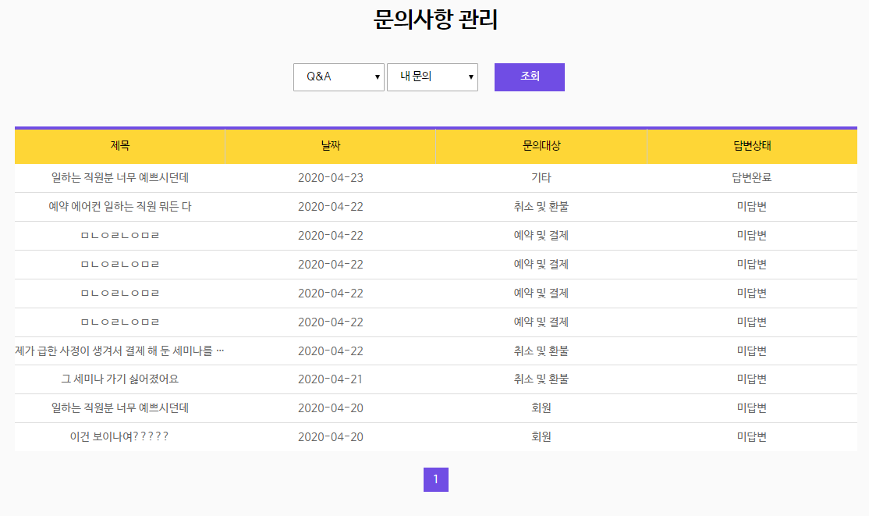
[화면 구현] 사용자 – 웹 – 마이페이지 – 문의사항 관리
문의사항 관리
초기페이지

Slide 26
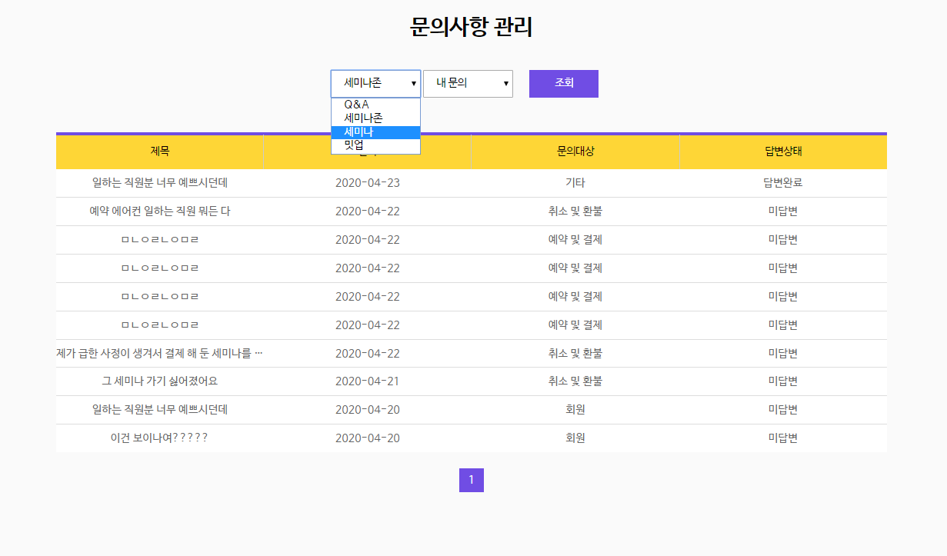
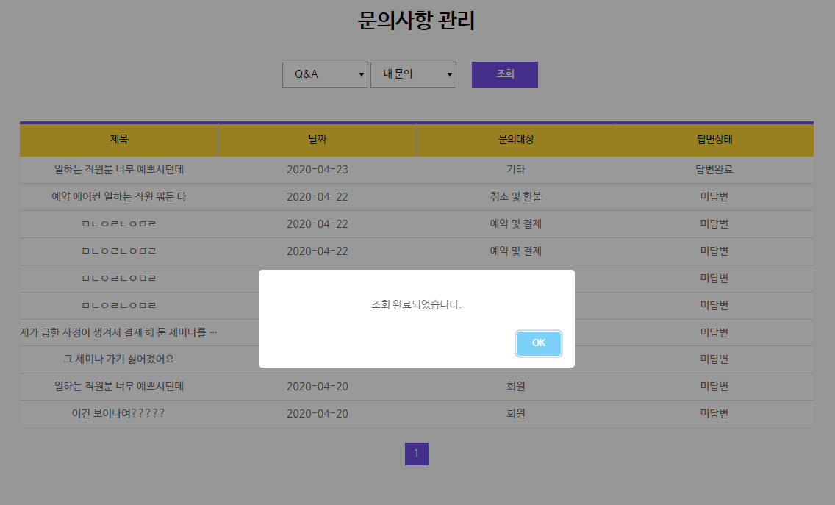
[화면 구현] 사용자 – 웹 – 마이페이지 – 문의사항 관리
셀렉트메뉴로 Q&A, 세미나존, 세미나, 밋업 을 고른 후, 조회를 통해
문의사항 확인가능

Slide 27
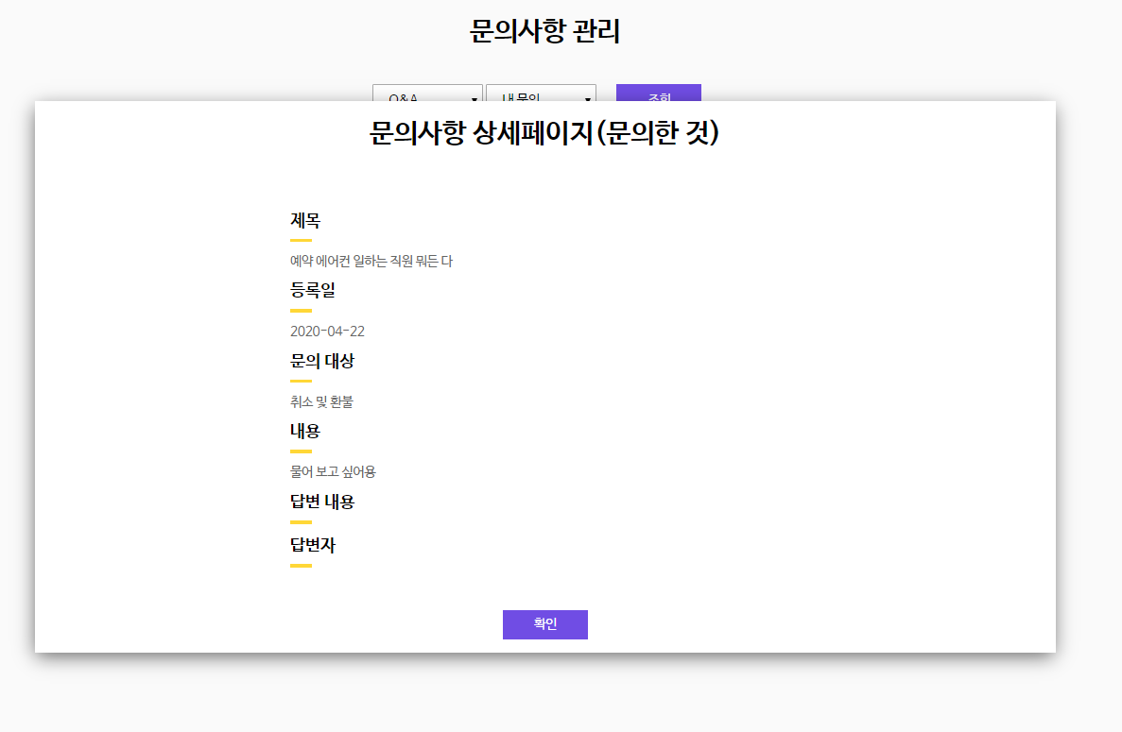
[화면 구현] 사용자 – 웹 – 마이페이지 – 문의사항 관리
기존 세미나예약 관리에서 JSON Data를 Element의 속성에 저장하였음.
문의 사항 상세페이지는
클릭 시 해당 클로저 환경에 저장된 변수(JSON)을 로딩하여 상세 정보를 보여줌.

Slide 28
[화면 설계] 사용자 – 웹 – 마이페이지 – 이용후기 관리
이용후기 관리
화면코드
hj_user_w_myPage_comm
세미나존
세미나존
세미나/밋업
세미나/밋업명 장소 날짜 시간 후기등록여부
# | 기능명
7 | 세미나존, 세미나/밋업에 대한 후기를 등록할 수 있는 페이지로 각각에 대해 이용후기를 등록할 수 있다.
 | 후기등록여부가 표시되며 해당 리스트를 클릭하여 호출된 모달창에서 등록한 후기를 확인할 수 있다.
7

Slide 29
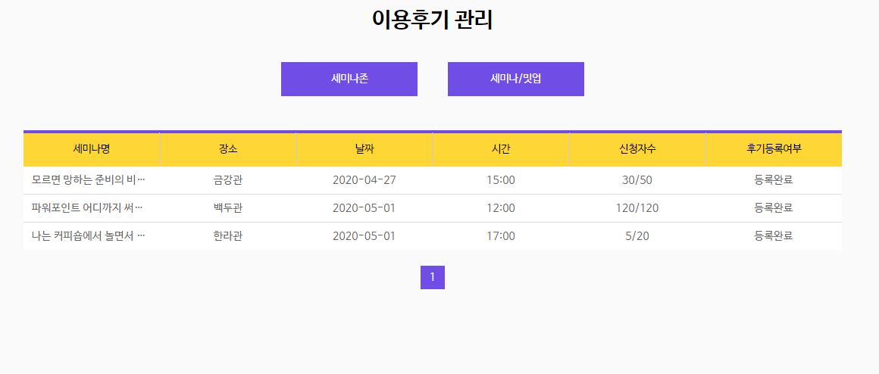
[화면 구현] 사용자 – 웹 – 마이페이지 – 이용후기 관리
AJAX를 통해서 리스트 로딩
세미나존, 세미나/밋업에 대한 이용후기를 따로 등록할 수 있음.
클릭 시 상세정보 모달창 팝업

Slide 30
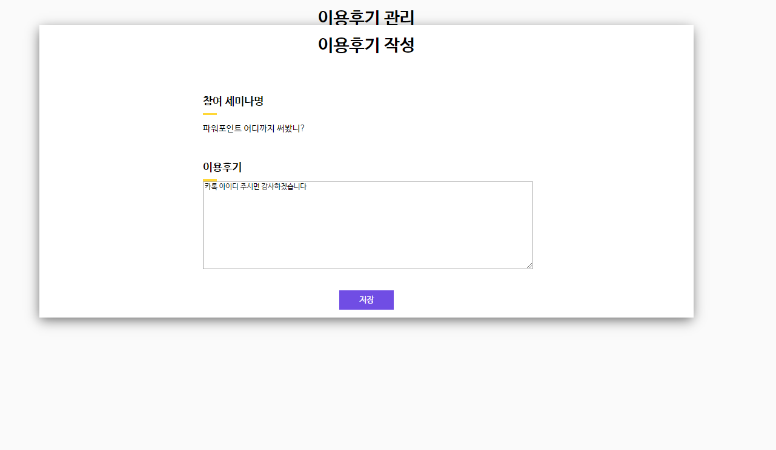
[화면 구현] 사용자 – 웹 – 마이페이지 – 이용후기 관리
AJAX를 통해서 리스트 로딩
세미나존, 세미나/밋업에 대한 이용후기를 따로 등록할 수 있음.
클릭 시 상세정보 모달창 팝업
이용후기를 작성하여 저장가능.

Slide 31
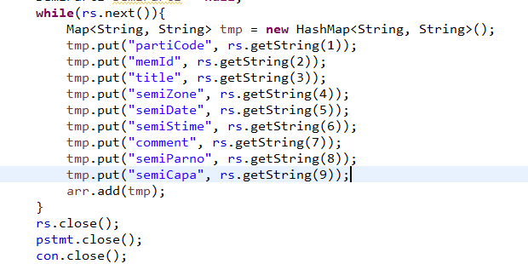
[화면 구현] 사용자 – 웹 – 마이페이지 – 이용후기 관리
AJAX를 사용하여 데이터를 불러올 때,
조인하는 테이블의 수가 많아지는 경우, 새로운 VO를 만들지 않고 HashMap을 사용해서
String – String 끼리 매핑하여 사용

Slide 32
[화면 설계] 사용자 – 앱 – 마이페이지 – 메인화면
화면코드
hj_user_m_myPage
프로필이미지
아이디
프로필 관리
1
# | 기능명
1 | 프로필 관리를 위한 메뉴로 클릭 시 팝업창 생성
 | 세미나 예약 리스트를 확인할 수 있는 페이지로 이동하며, 호스트를 위한 장소선택, 시간, 세미나 이름을 확인할 수 있다.
 | 밋업 예약 리스트를 확인할 수 있는 페이지로 이동하며, 밋업에 대한 장소, 시간, 이름 등을 확인할 수있다.
 | 문의 사항 리스트를 확인할 수 있는 페이지로 이동하며, 문의 사항은 서비스에 대한 QnA, 장소에 대한 QnA, 세미나에 관한 QnA, 밋업에 관한 QnA로 이루어져 있다.
 | 이용후기를 관리하는 페이지로 이동하며, 이용후기는 세미나존, 세미나, 밋업에 관한 후기로 총 3가지 종류가 존재하낟.
세미나 예약 리스트
밋업 예약
리스트
문의 사항
관리
이용후기 관리

Slide 33
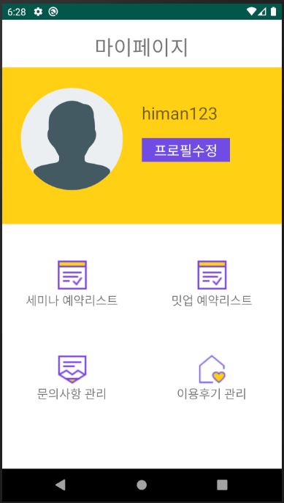
[화면 구현] 사용자 – 앱 – 마이페이지 – 메인화면
Linear 레이아웃을 통해
마이페이지 앱 화면 작성

Slide 34
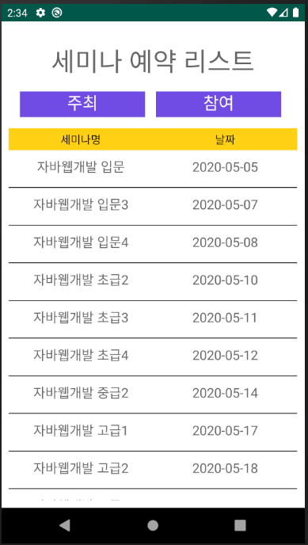
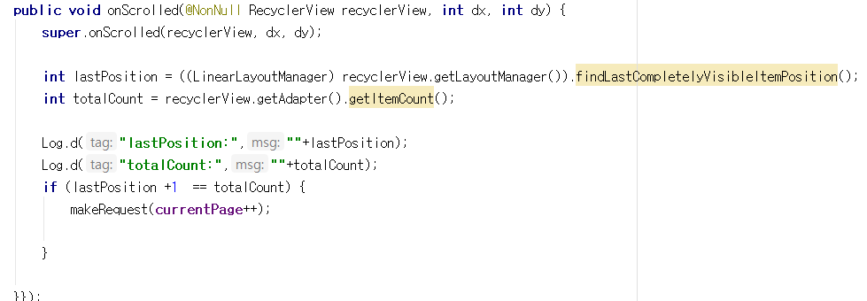
[화면 구현] 사용자 – 앱 – 마이페이지 – 세미나 예약 리스트
리싸이클러 뷰 사용
StringRequest 객체를 사용하여 서버와 연동하여 리스트 생성..
스크롤이 리싸이클러 뷰의 끝단에 닿으면 다음 페이지를 로드하여 페이징 구현
스크롤이 리싸이클러 뷰 끝에 닿으면 서버에 요청을 보내는 코드

Slide 35
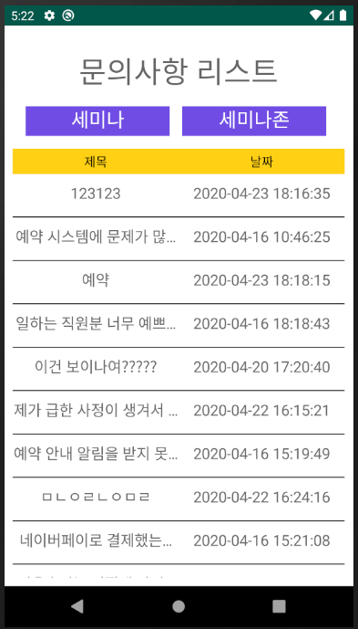
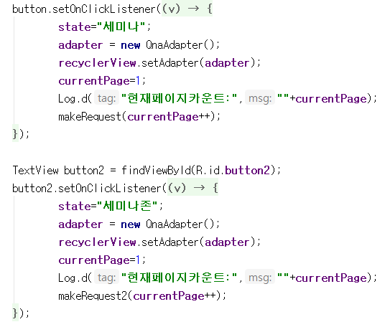
[화면 구현] 사용자 – 앱 – 마이페이지 – 문의사항 관리
세미나 클릭 시, 세미나에 대한 문의 내용을 불러옴.
세미나존 클릭 시, 세미나존에 대한 문의 내용을 불러옴
리싸이클러뷰 내부에 리스트가 버튼을 클릭할 때마다 초기화하고 새로 내용을 불러와야 하기 때문에, 클릭 시, 마다 어댑터 새로 생성

